Slide 1

TRƯỜNG TIỂU HỌC GIA THỤY
MÔN: TOÁN
Giáo viên: Nguyễn Ngọc Yên

Slide 2




Bài 10:
PHÉP CỘNG TRONG PHẠM VI 10

Slide 3

Tiết 5

Slide 4

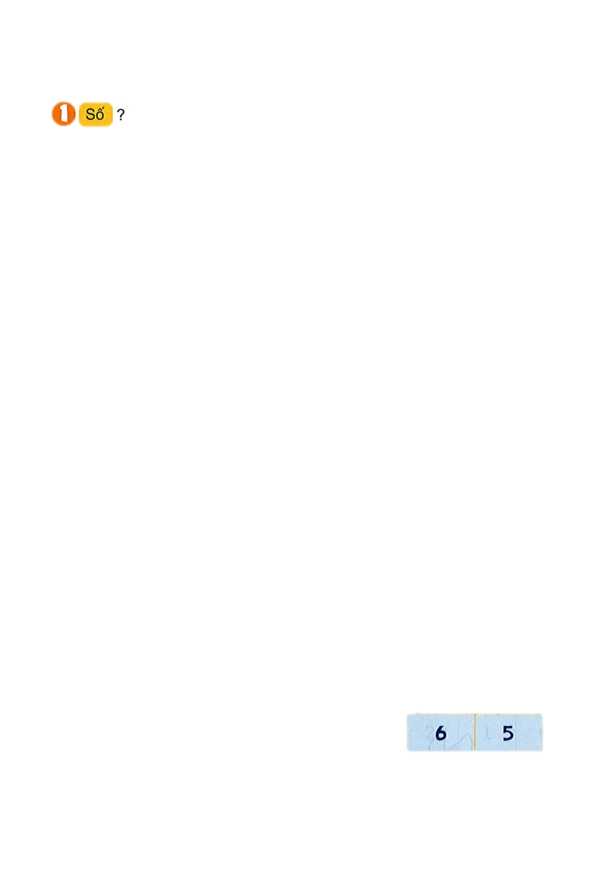
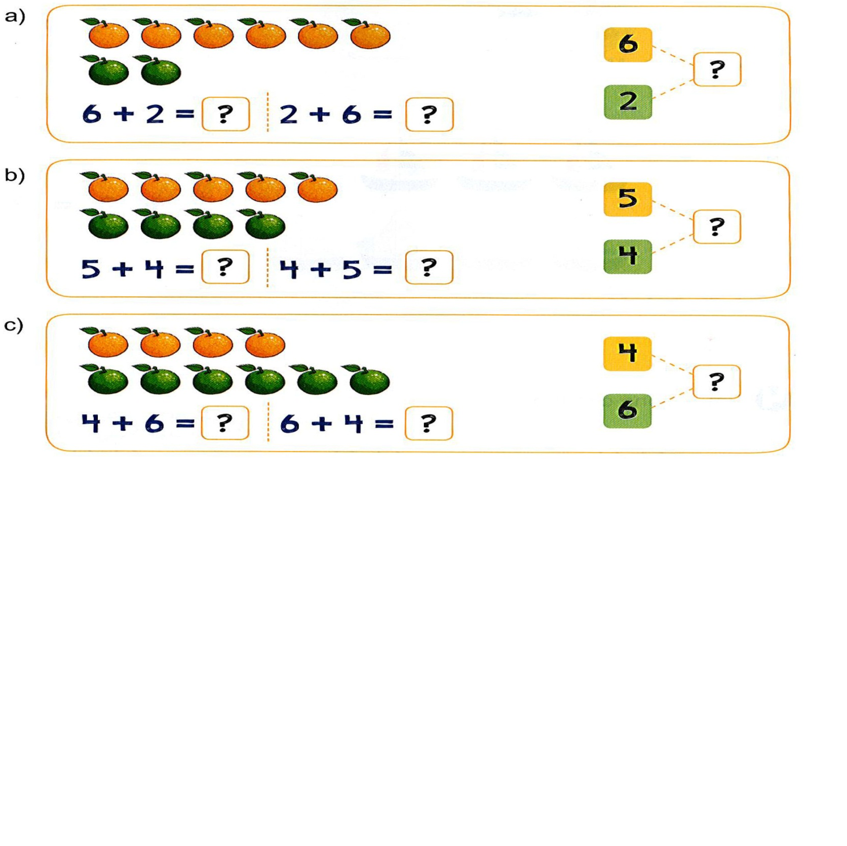
8
8
8
9
9
9
10
10
10

Slide 5

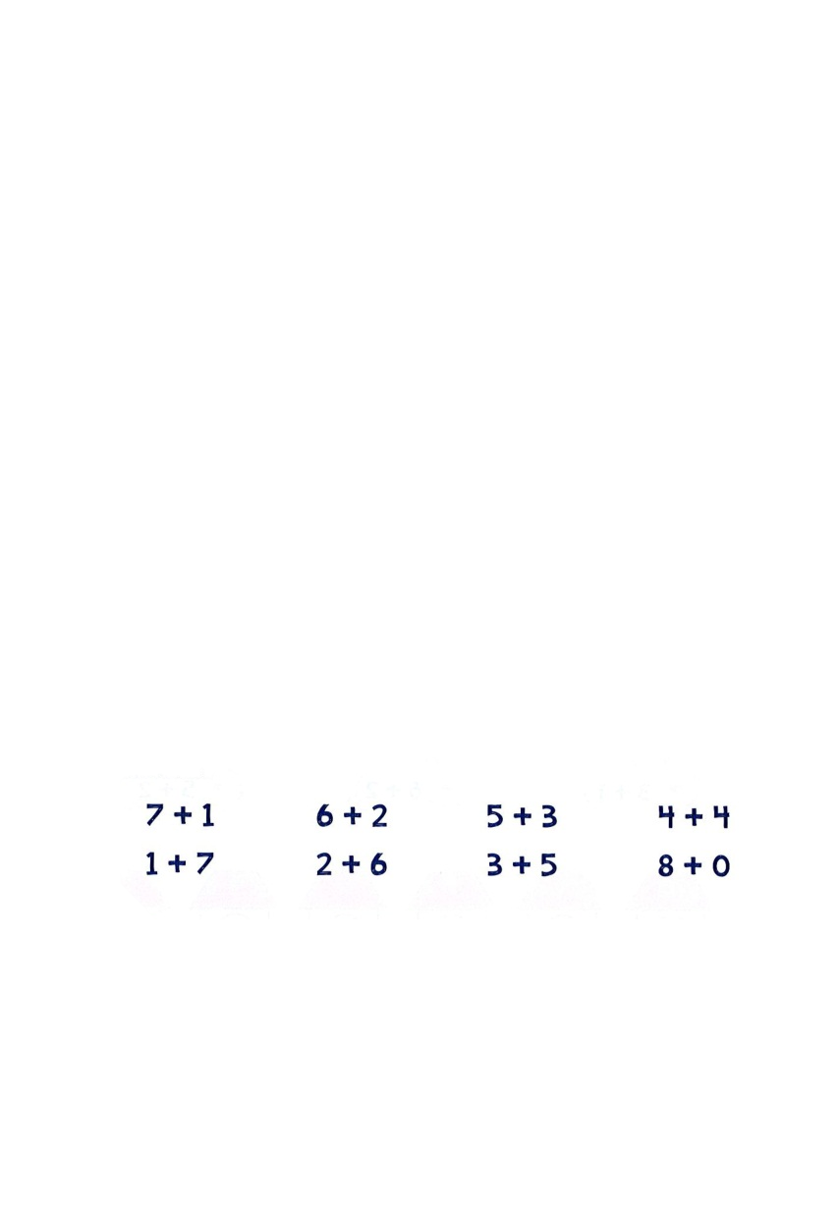
= 8
= 8
= 8
= 8
= 8
= 8
= 8
= 8

Slide 6

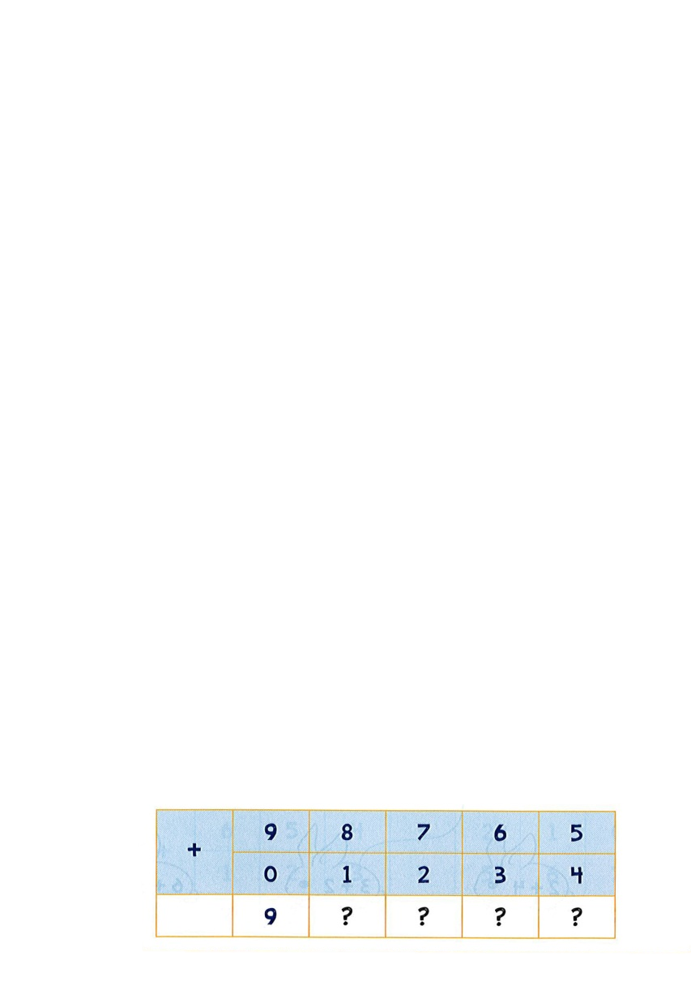
9
9
9
9

Slide 7

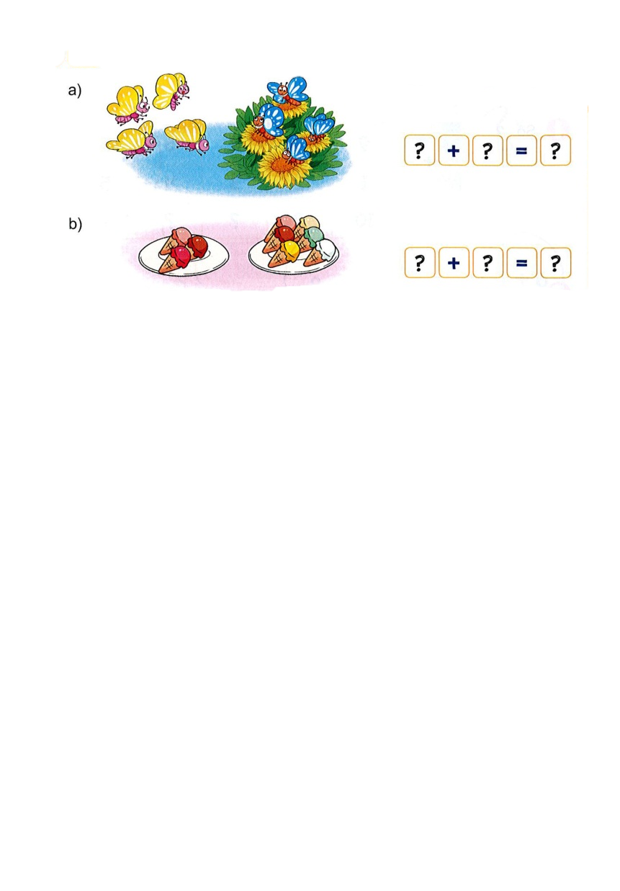
4
4
8
3
6
9

Slide 8

Cặp tấm thẻ anh em

Slide 9
Chúc các con chăm ngoan,
học giỏi!

